Slide 1
Реализация раздела ФОП ДОО «Программа воспитания» МБДОУ «Детский сад №7»
муниципальное бюджетное дошкольное образовательное учреждение
«Детский сад №7» г. Харовска
Старший воспитатель:
Г.Б. Озерова
Харовск, 2023 год

Slide 2
Стратегии реализации государственной политики в сфере воспитания
Указ Президента Российской Федерации от 7 мая 2018 года №204
«О национальных целях и стратегических задачах Российской Федерации на период до до 2024 года»
Цели и целевые показатели: воспитание гармонично развитой и социально ответственной личности на основе духовно-нравственных ценностей народов Российской Федерации, исторических и национально-культурных традиций.

Slide 3
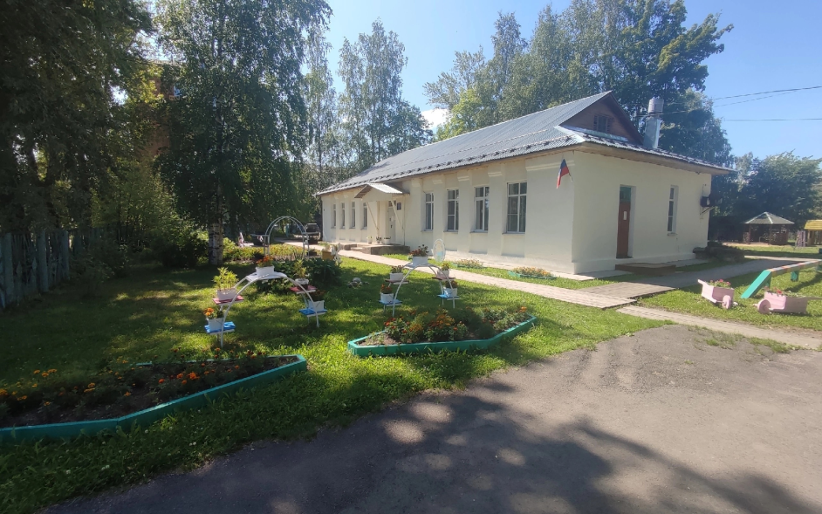
МБДОУ «Детский сад №7»

Slide 4
Задачи:
В воспитании детей младшего дошкольного возраста
Обеспечение позитивной социализации, мотивации, поддержки и развития индивидуальности детей через общение, игру, участие в исследовательской деятельности и других формах активности.
Задачи:
развивать положительное отношение ребенка к себе и другим людям;
сформировать коммуникативную и социальную компетентности;
развивать у детей интерес к эстетической стороне действительности, ознакомление с разными видами и жанрами искусства (словесного, музыкального, изобразительного), в том числе народного творчества;
содействовать становлению у детей ценностей здорового образа жизни;
– сформировать стремление быть причастным к труду взрослых (помогает поливать и убирать участок, расчищать дорожки от снега, ремонтировать игрушки и книги и др.), стремление оказывать посильную помощь, поддерживать чувство удовлетворения от участия в различных видах деятельности, в том числе творческой;
сформировать представление о России как своей стране, узнавать и называть символику своей страны (флаг, герб, гимн).
В воспитании детей старшего дошкольного возраста:
Обеспечение развития общей культуры личности ребенка, интеллектуально- познавательных способностей, социально-нравственных, эстетических, физических качеств.
Задачи:
обогащать представления детей о многообразии культурных норм и ценностей, принятых в обществе;
поддерживать самостоятельное взаимодействие и сотрудничество с взрослыми и сверстниками в разных видах деятельности, становление детского сообщества;
воспитывать чувство ответственности, самостоятельности, инициативности, формирование основ патриотизма;
углублять представления детей о правилах безопасного поведения и умение следовать им в различных ситуациях; содействовать становлению ценностей здорового образа жизни;
сформировать систему ценностей, основанную на непотребительском отношении к природе и понимании самоценности природы;
развивать предпосылки восприятия и понимания произведений искусства (живопись, графика, скульптура, архитектура) в многообразии его жанров (портрет, пейзаж, натюрморт); художественных литературных произведений и музыки; интерес к русскому языку, языкам других народов;
поощрять проявления морально-волевых качеств.

Slide 5
Рабочая
Программа воспитания
МБДОУ «Детский сад №7»
Три основных раздела:
Раздел 1. Целевые ориентиры и планируемые
результаты программы воспитания;
Раздел 2. Содержание программы воспитания ДОУ;
Раздел 3. Организационные условия
реализации программы воспитания.

Slide 6
Модули рабочей
Программы воспитания
МБДОУ «Детский сад №7»:
Модуль 1 - «Земля – наш общий дом».
Модуль 2 - «Моя семья».
Модуль 3 - «Основы здорового образа жизни».
Модуль 4 - « В мире прекрасного».
Модуль 5 - «Первые шаги в мире профессий».
Модуль 6 - «Воспитывающая РППС ДОО».
Модуль 7 - «Ключевые общие дела ДОО».
Модуль 8 – «Конкурсное движение».

Slide 7
Модуль
«Земля – наш общий дом»

Slide 8
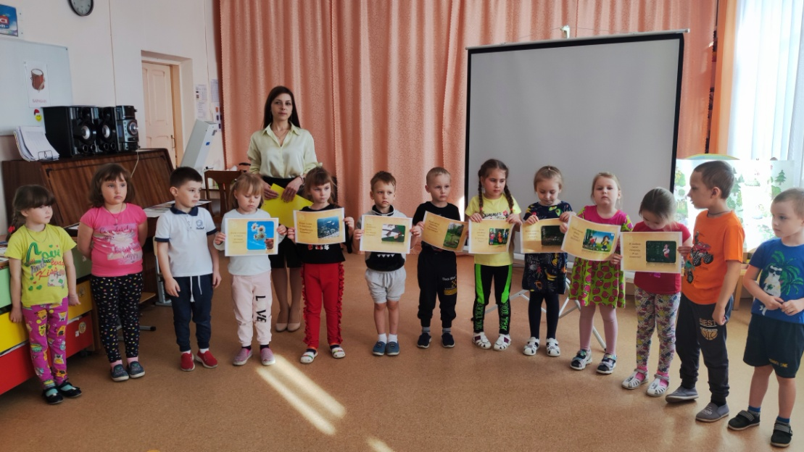
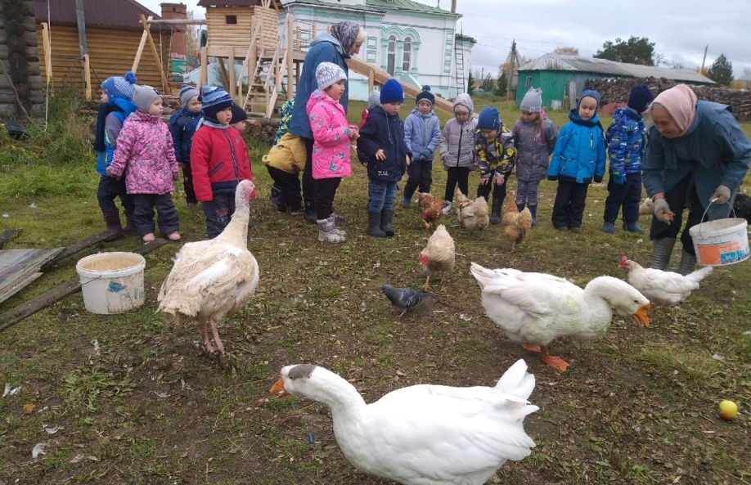
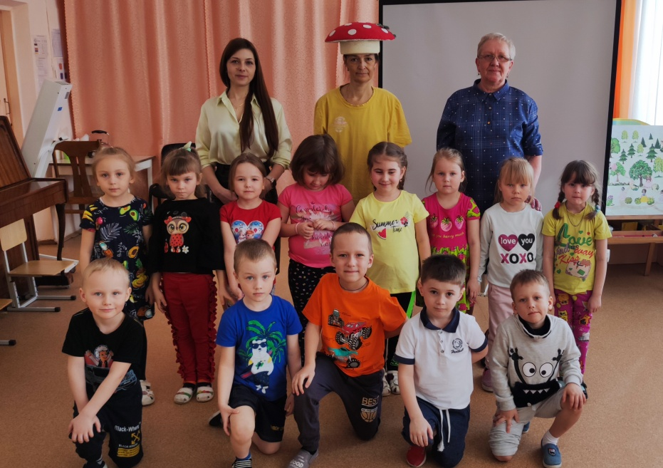
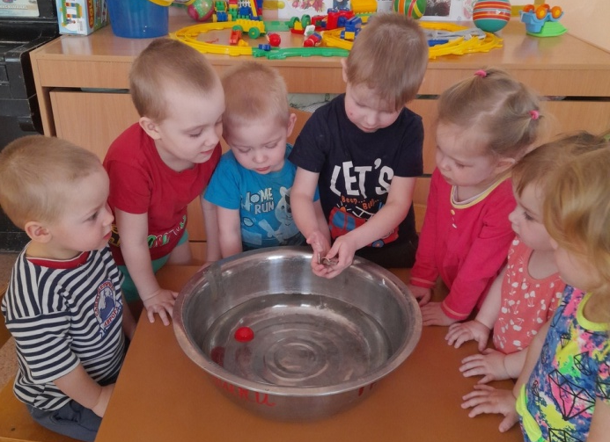
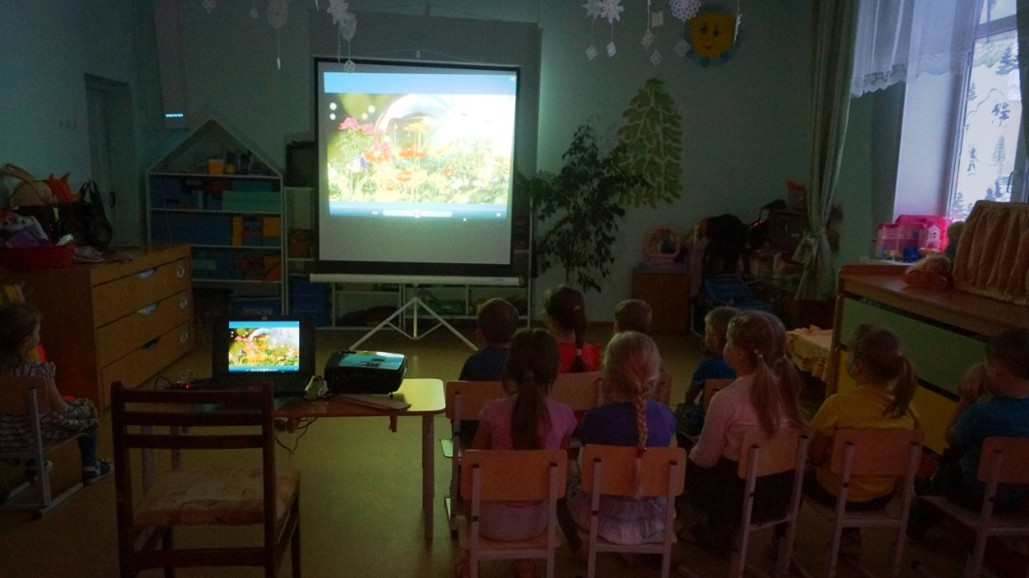
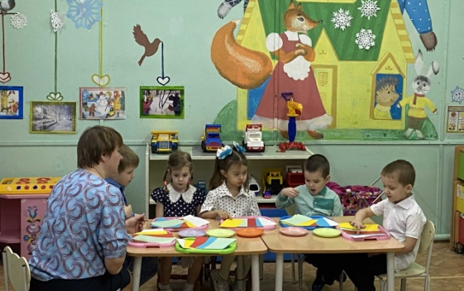
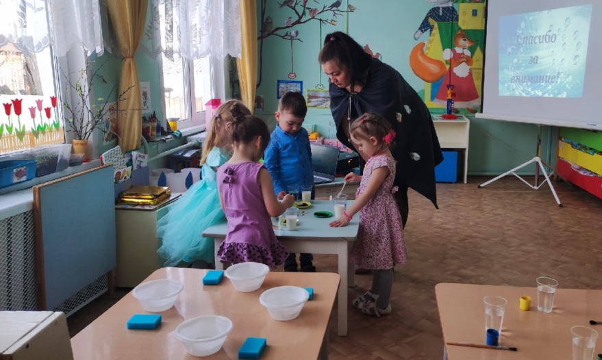
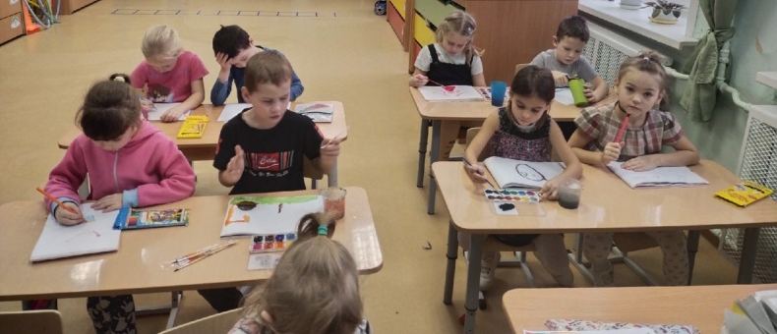
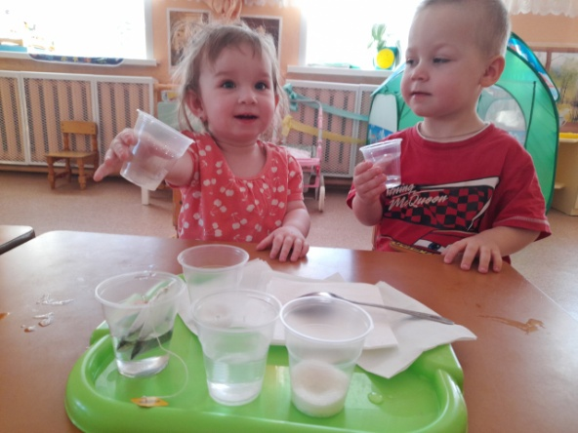
Мероприятия по экологии

Slide 9
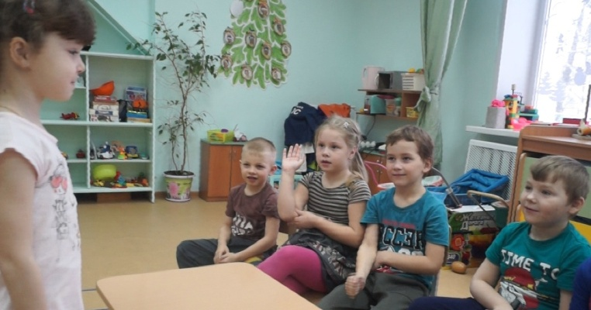
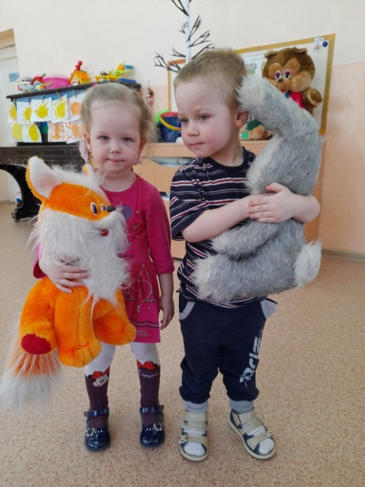
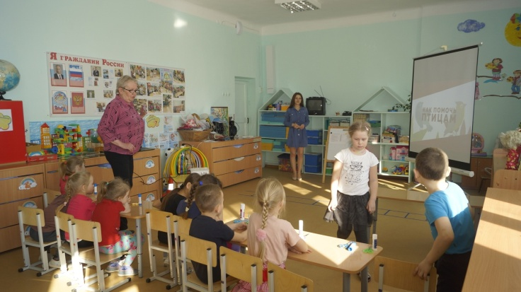
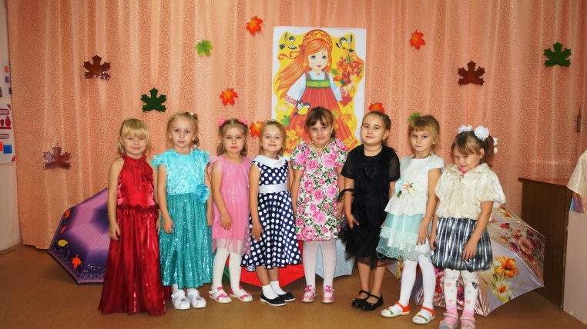
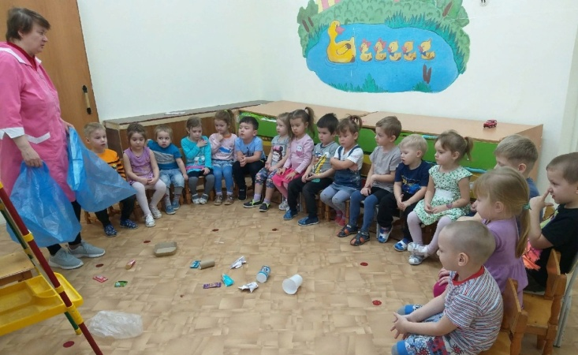
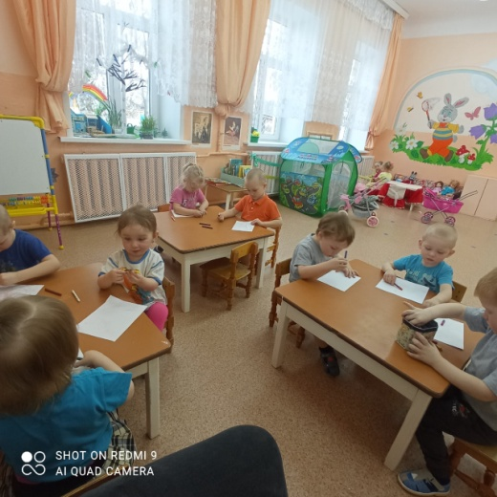
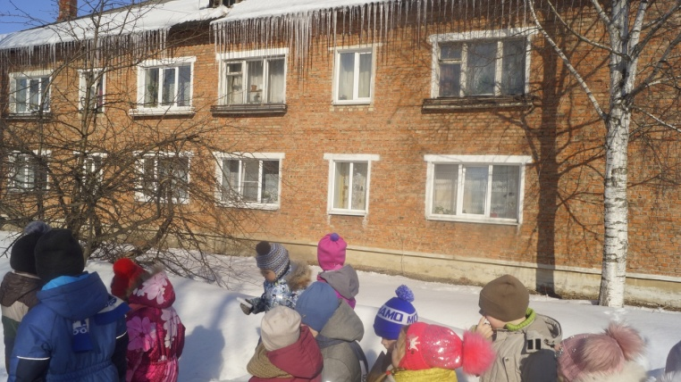
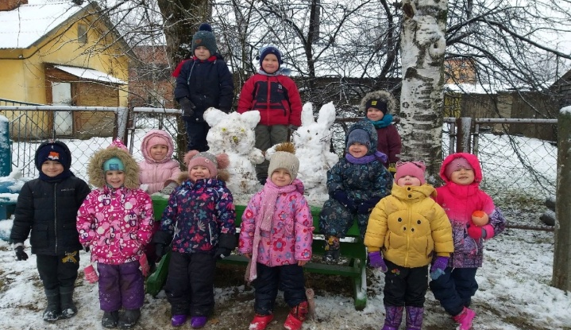
Мероприятия по экологии

Slide 10
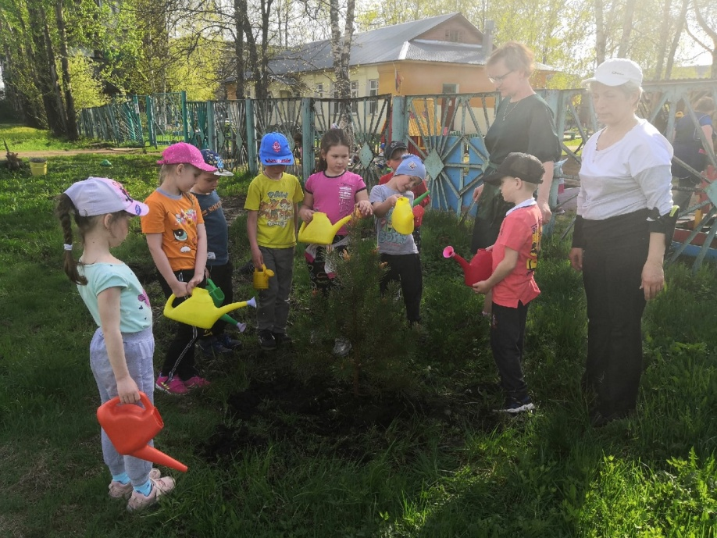
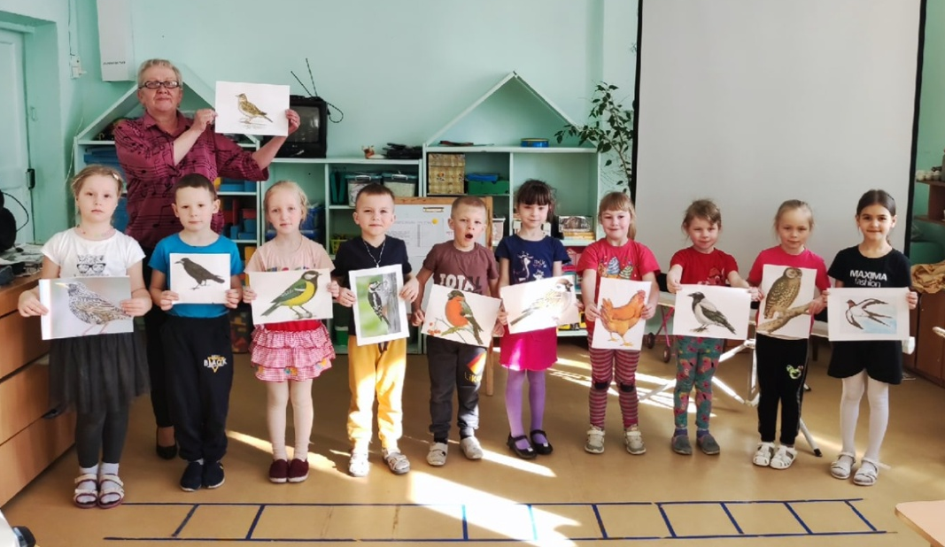
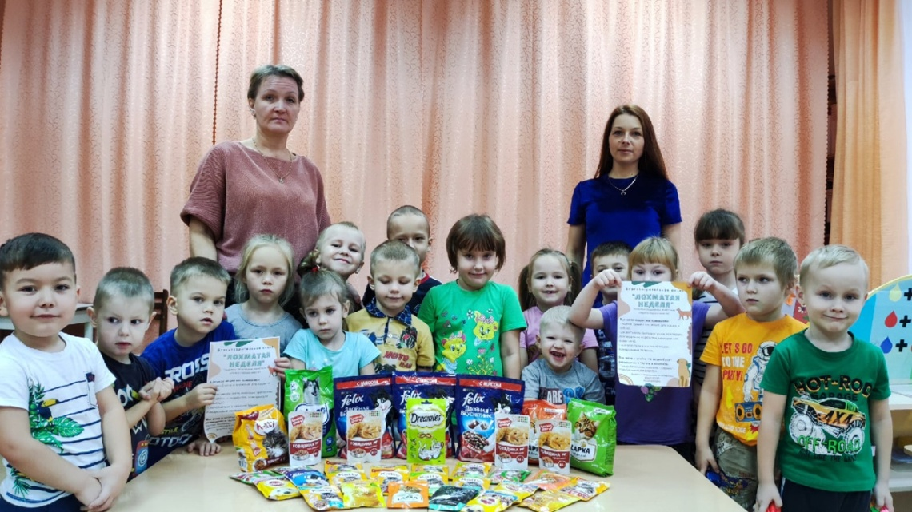
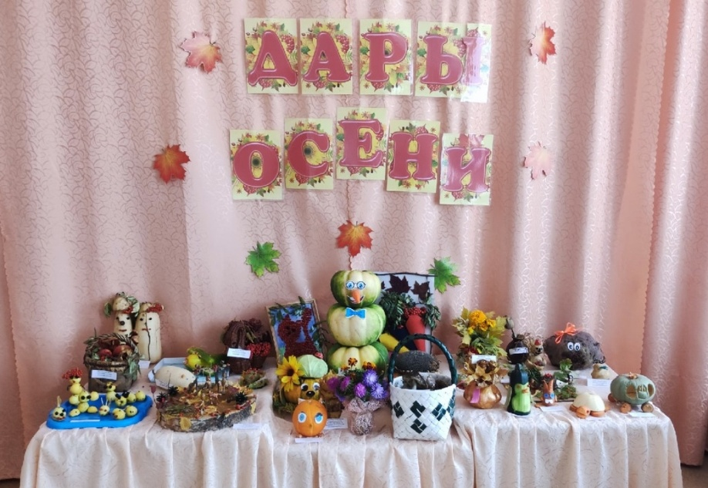
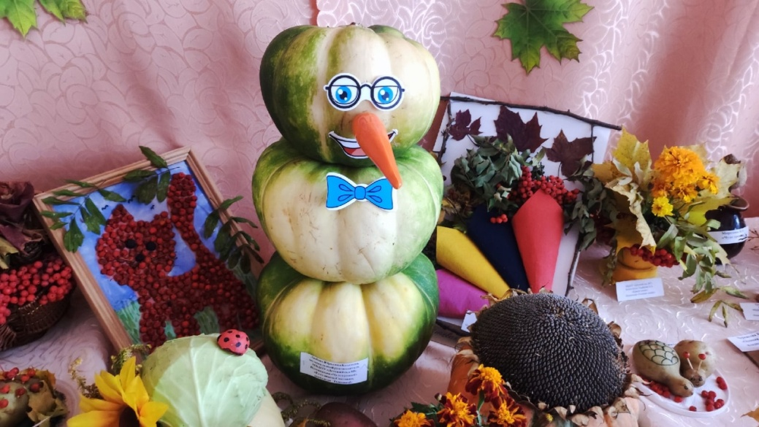
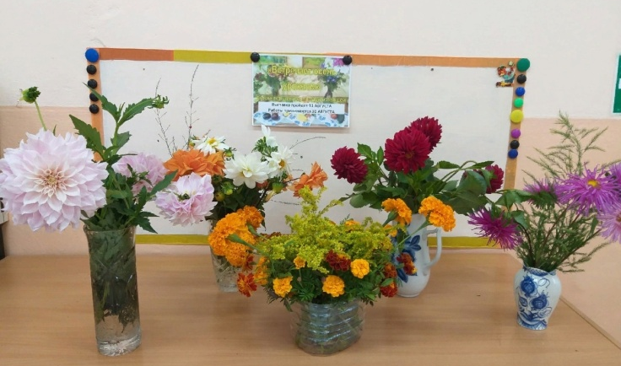
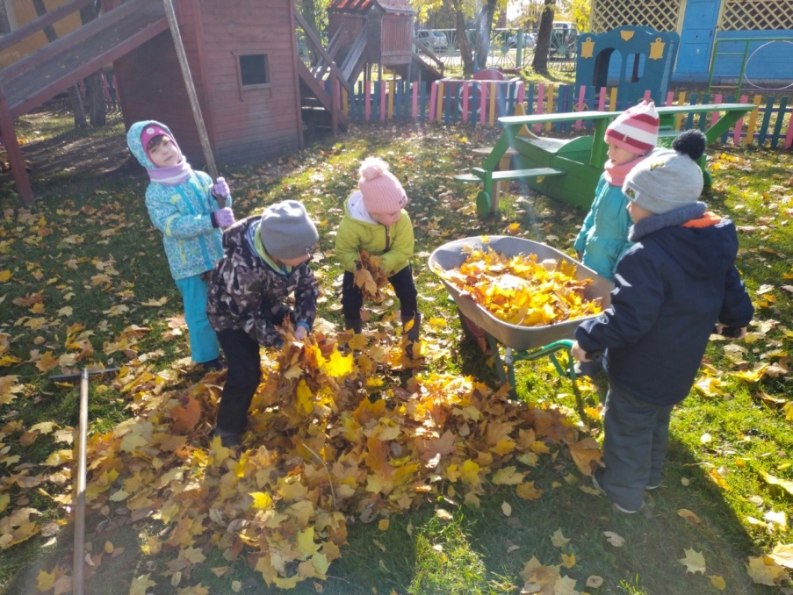
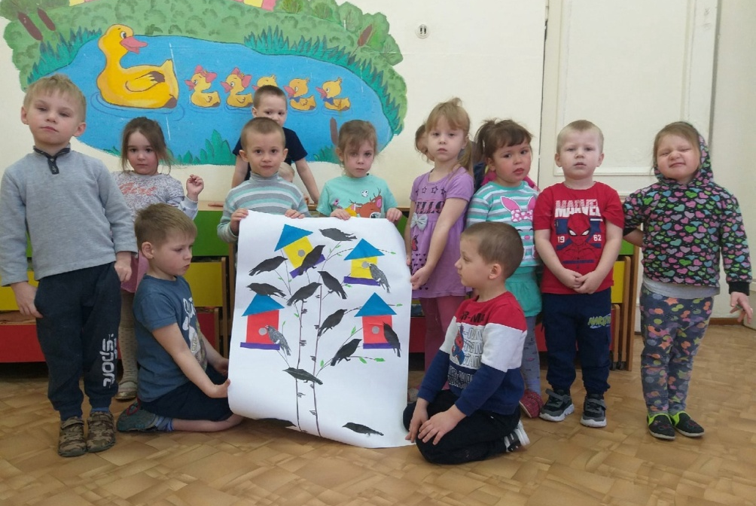
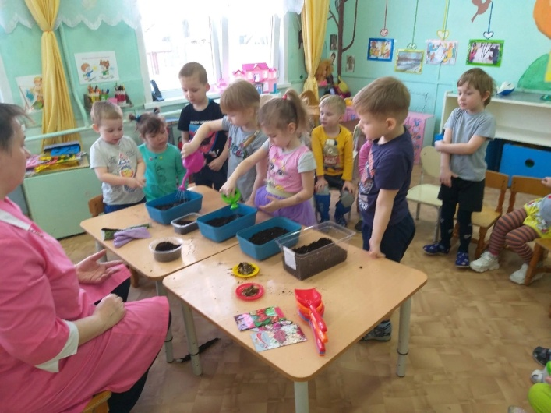
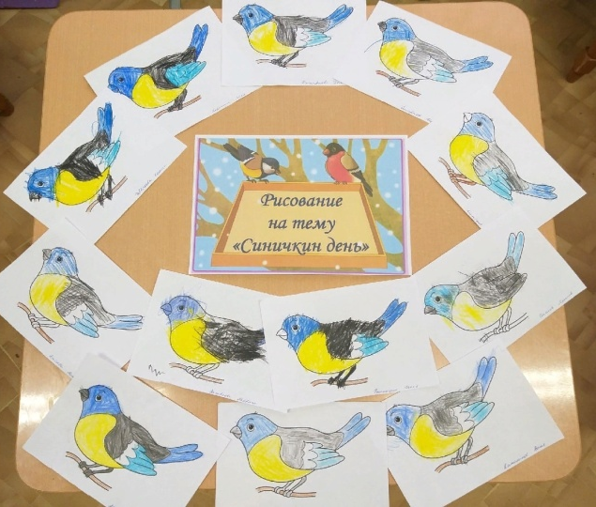
Участие в акциях,
выставках, конкурсах

Slide 11
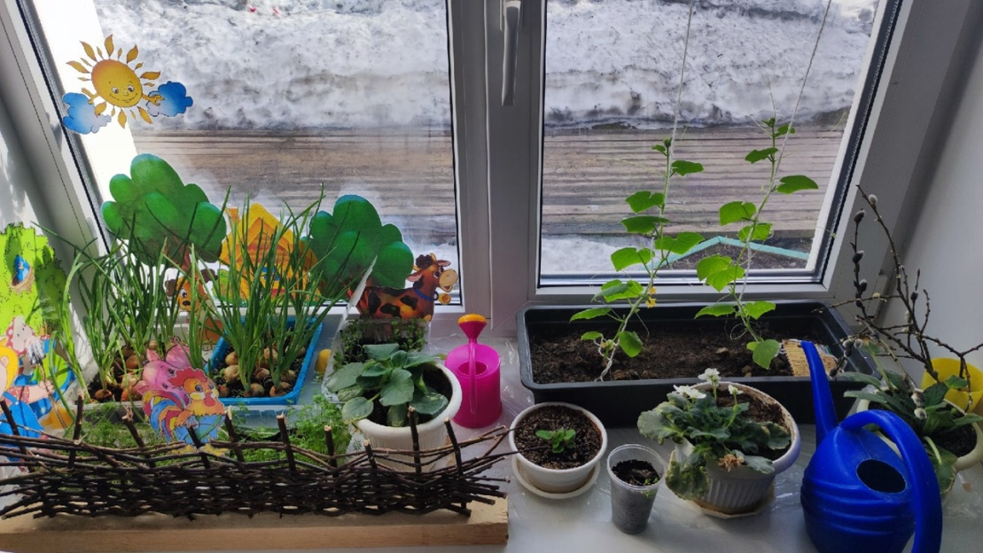
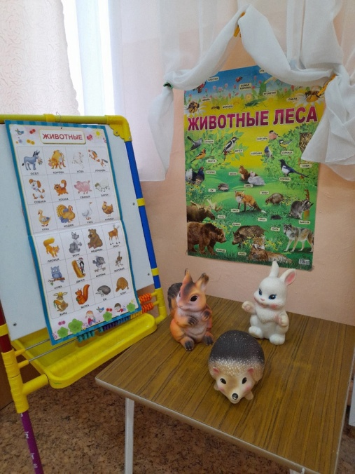
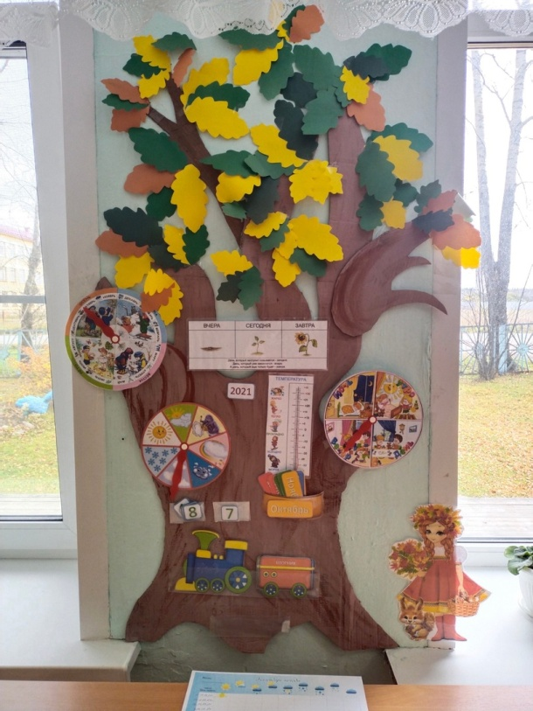
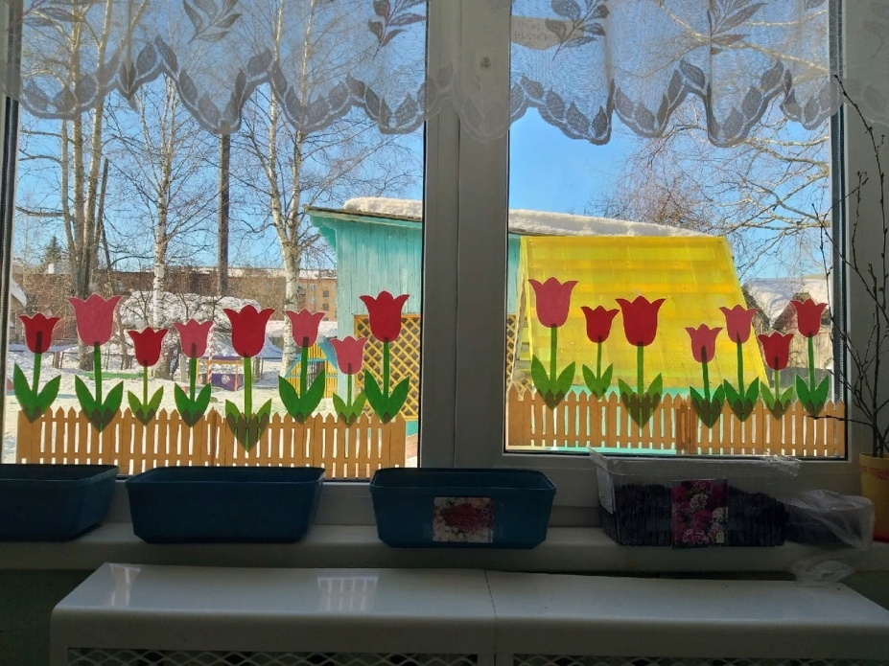
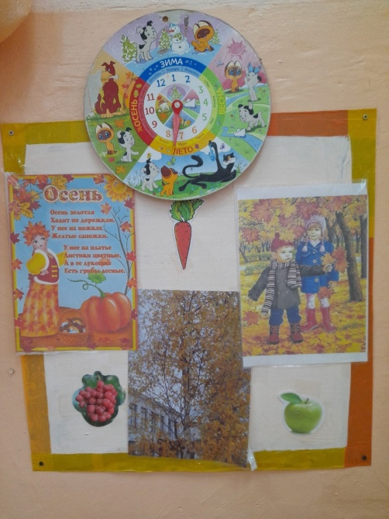
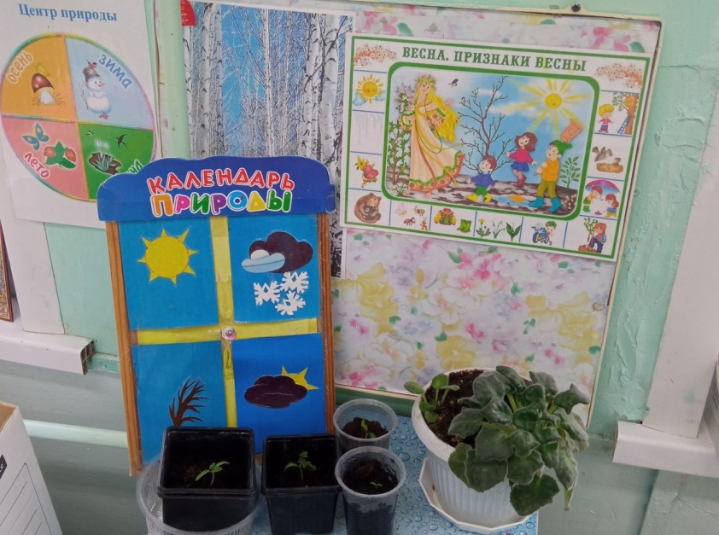
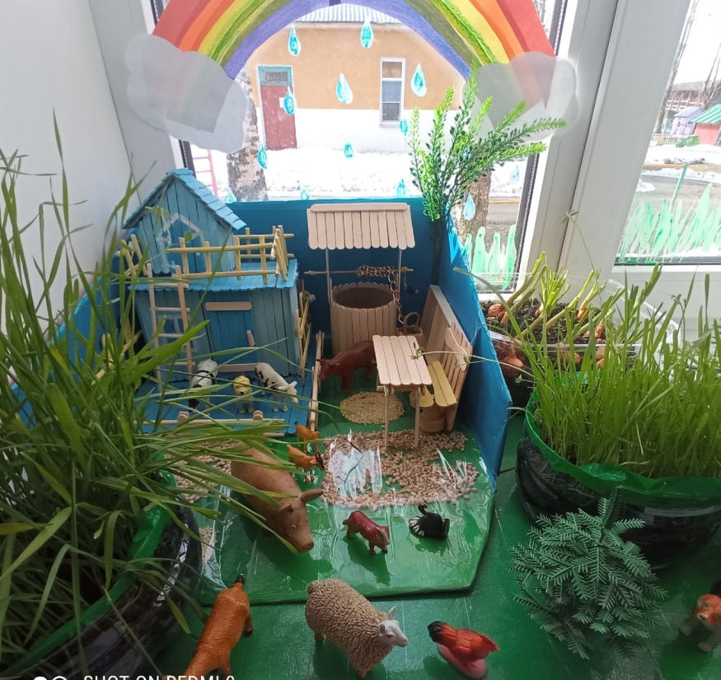
«Центры природы»

Slide 12
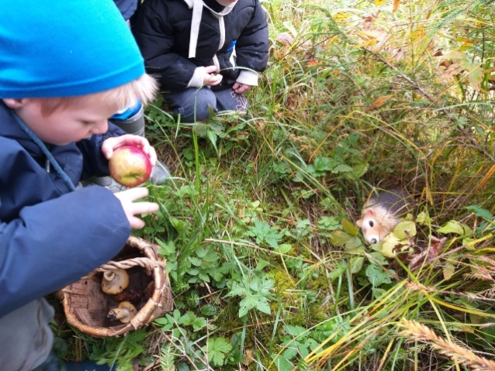
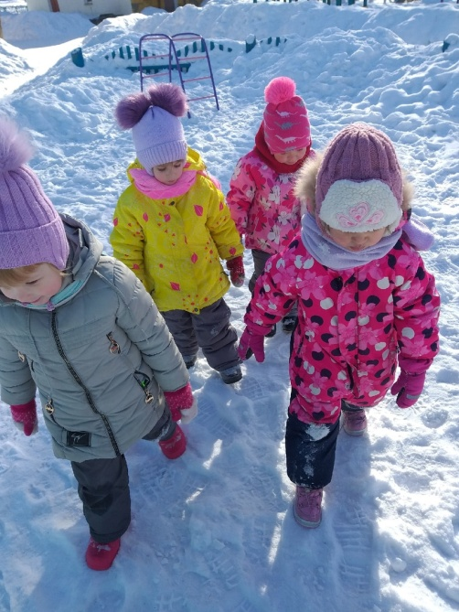
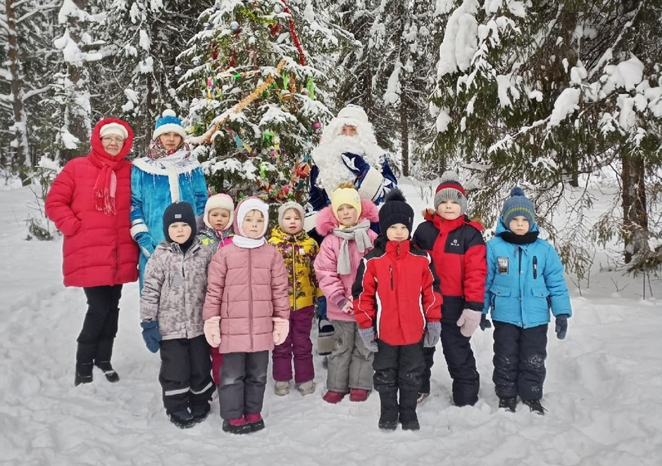
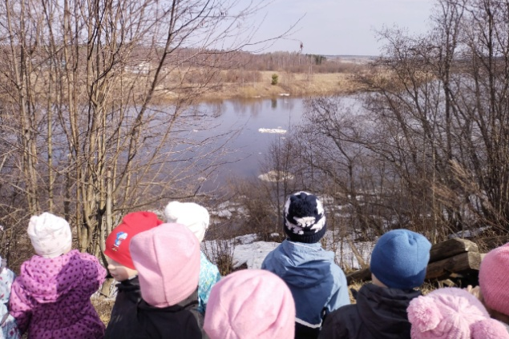
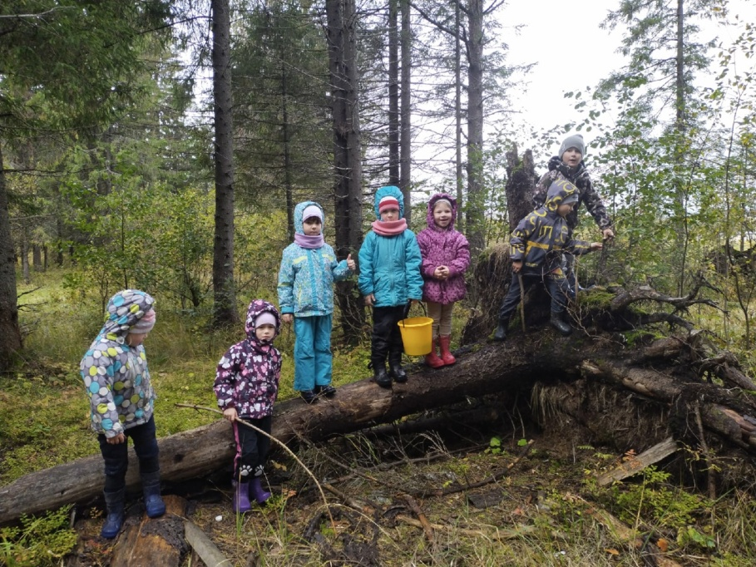
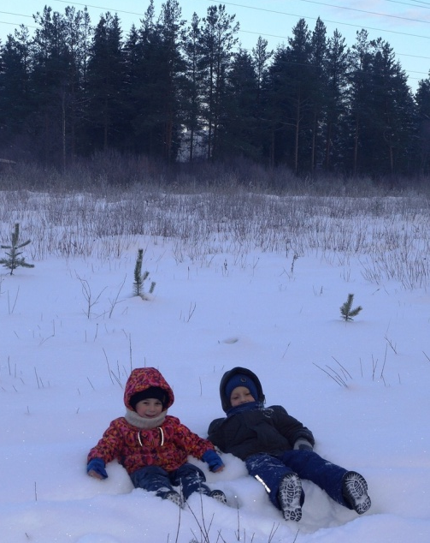
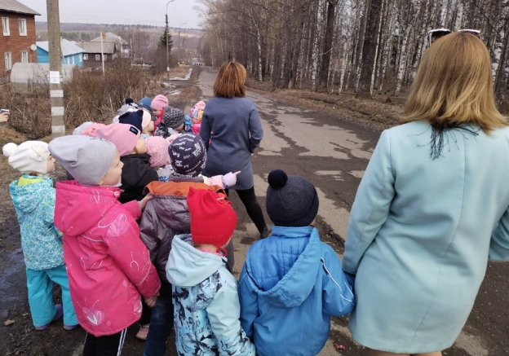
Целевые прогулки, экскурсии

Slide 13
Модуль
«Моя семья»

Slide 14
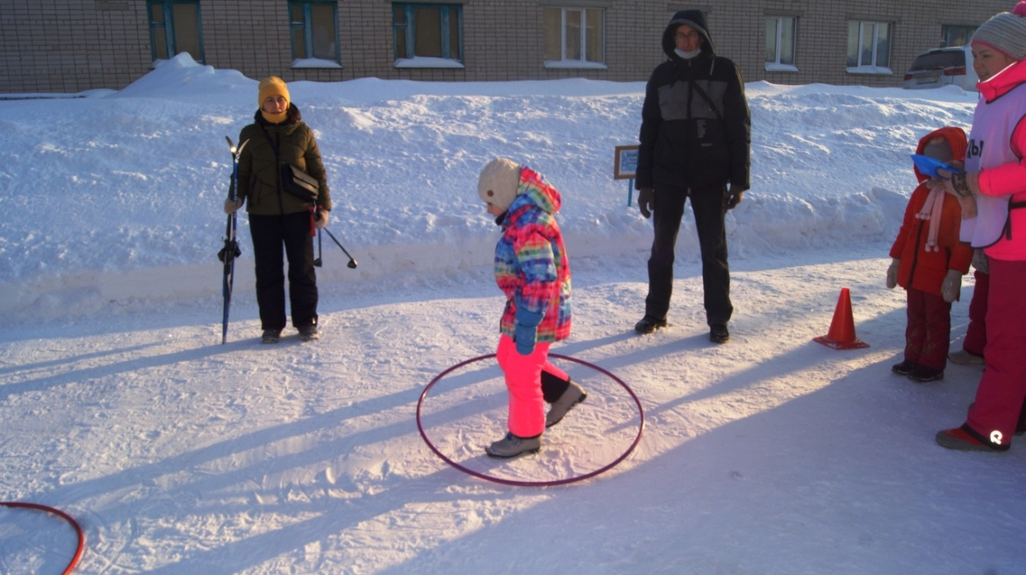
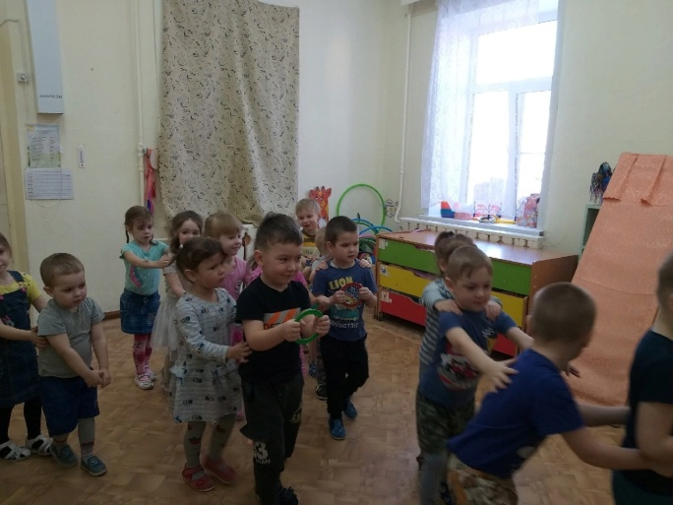
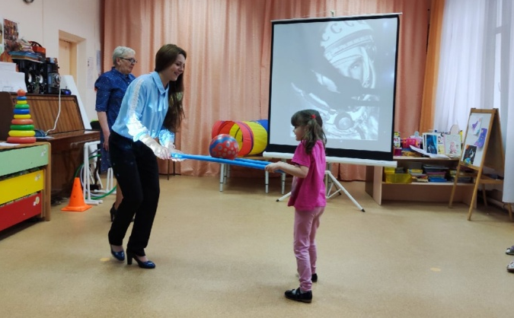
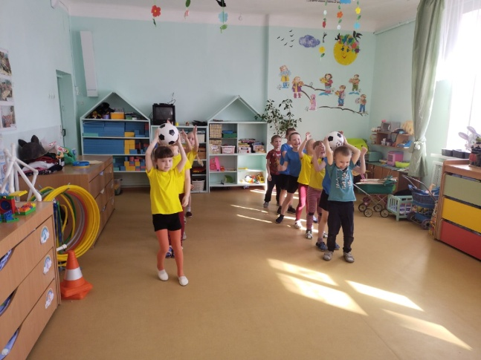
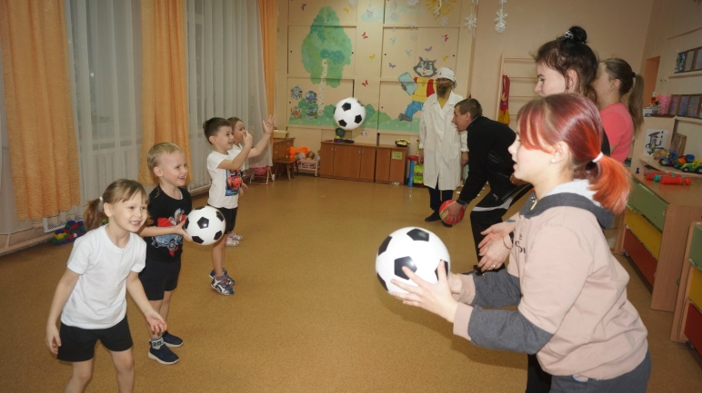
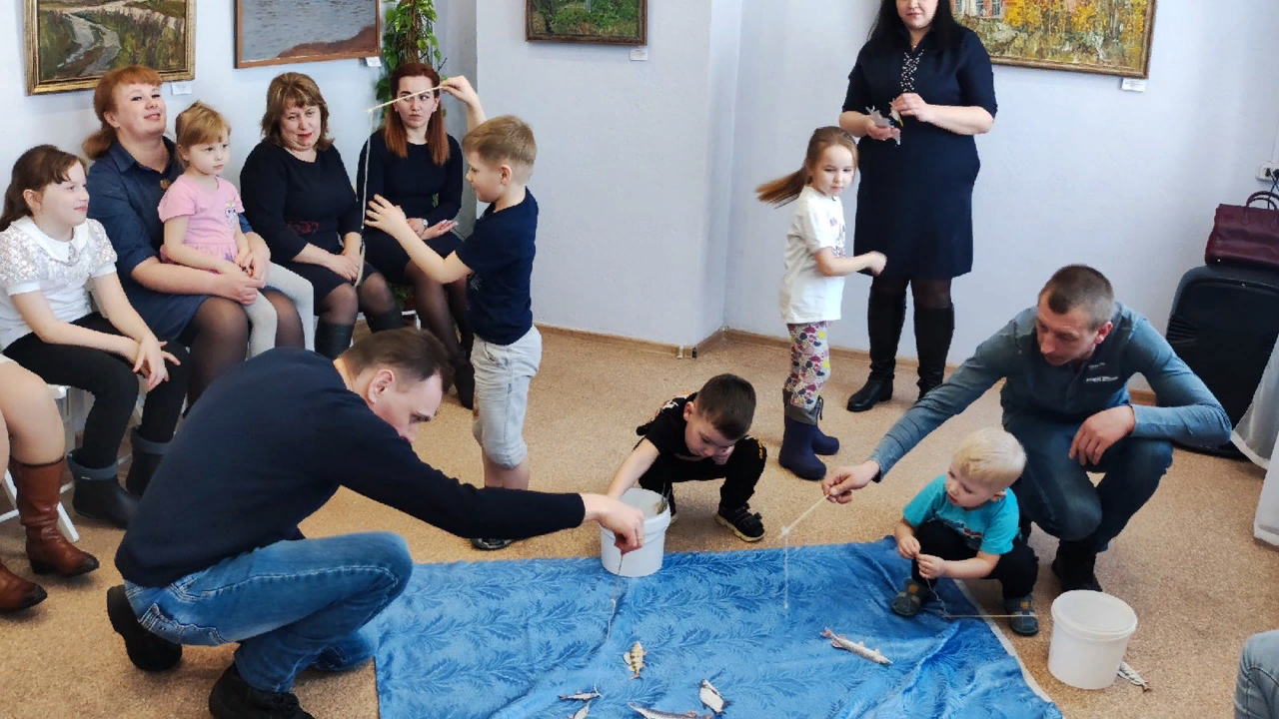
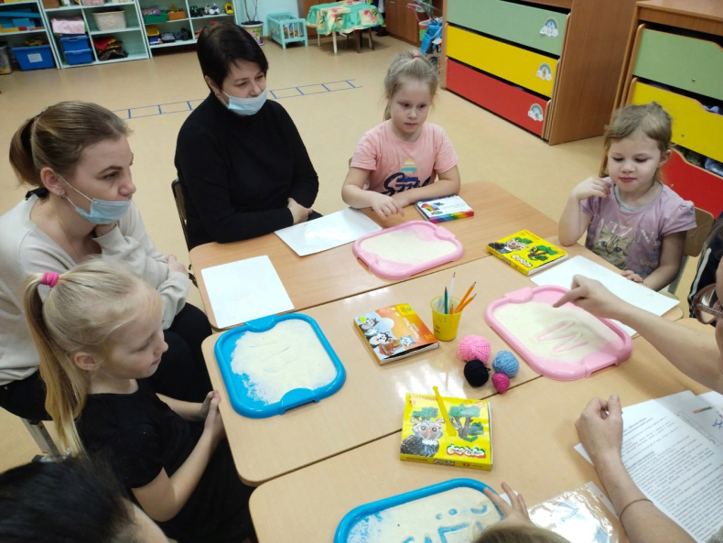
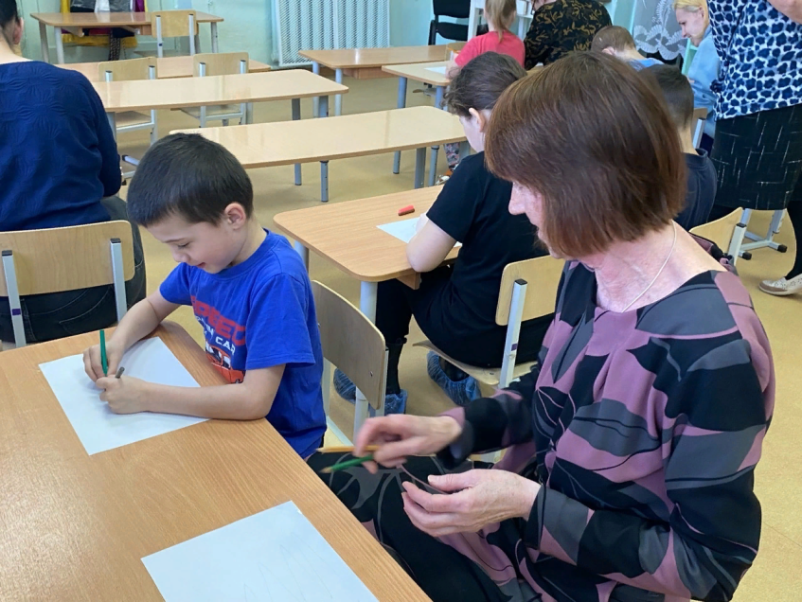
Участие родителей в мероприятиях и режимных моментах:

Slide 15
Совместные выставки родителей и детей:

Slide 16
Участие родителей
в спортивных мероприятиях

Slide 17
Заседания семейного клуба «Доверие»

Slide 18
Модуль
«Основы здорового образа жизни»

Slide 19
Праздники и развлечения

Slide 20
Неделя здоровья в ДОО

Slide 21
Сотрудничество с социумом

Slide 23
Модуль
«В мире прекрасного»

Slide 24
Различные формы организации деятельности детей

Slide 25
Бинарные занятия, эстетотерапия, эвритмия

Slide 26
Народные традиции

Slide 27
Театрализация

Slide 28
Модуль
«Первые шаги в мире профессий»

Slide 29
Экскурсии

Slide 30
Различные формы организации деятельности детей

Slide 31
Различные формы организации деятельности детей

Slide 33
Модуль
«Воспитывающая РППС ДОО»

Slide 34
Центры для организации работы по воспитанию в ДОО:
- Центр познания;
- Центр книги;
- Центр природы;
- Центр экспериментирования;
- Центр конструирования;
- Центр патриотического воспитания;
- Центр художественно-эстетического развития.

Slide 36
Модуль
«Ключевые общие дела ДОО»

Slide 37
Участие в мероприятиях

Slide 38
Традиции детского сада

Slide 39
Ежегодные праздники

Slide 40
Проектная деятельность

Slide 41
Модуль
«Конкурсное
движение»

Slide 42
Дипломы и благодарности

Slide 45
Международный и всероссийский уровень

Slide 47
Спасибо
за
внимание!

